Slide 1
Partie 2: Théories du développement et mondialisation
Séance 5: Théories de la modernisation et école de la dépendance
Jean-Philippe Leblond
DVM 2005 B
20 septembre 2013

Slide 2
Mises au point
Pertinence des journaux: ex: ici
Travail long
  Remise papier ET électronique
  Thèmes: cas « modèle », microcrédit, land grabbing, femmes, mondialisation
  Articles scientifiques
    Cherchez dans plusieurs bases de données, y compris en anglais
    Suggestion: repérez une bonne source , elle vous ouvrira des portes …
Diapositives préliminaires. si modif:

Slide 3
Plan pour aujourd’hui
Fin sur le colonialisme: impacts …
Théories du développement (1945-1980)
  Modernisation
    Économique
    politique
  École de la dépendance

Slide 4
Legs de l’expansion européenne
Grands débats historiques et présents: quels ont été les impacts positifs et négatifs du colonialisme?
Impacts différents selon les moments, les endroits et les groupes concernés.
Pour les sociétés indigènes, les thèmes communs émergent … quels sont-ils ?

Slide 5
Legs de l’expansion européenne
  Changements démographiques
    Arrivées de populations étrangères (esclaves noirs en Amérique, Hindous ou Sri Lankais en Malaisie et Singapour, Blancs dans les colonies de peuplement)
    Décimations de population autochtones: Amériques et Afrique subsaharienne en particulier
Notes:
Ce qui manque: durée de la colonisation
2 siècles = Amérique
80 ans = Afrique

Slide 6
Impacts sur l’économie
Politiques nuisent aux économies traditionnelles
  « Déindustrialisation »: textiles indiens, siamois, indonésien, etc.
  Dépossession de terres au profit de colons blancs ou d’entreprises forestières coloniales
Économie devient orientée vers l’exportation de quelques productions primaires

Slide 7
Impacts politiques et sociaux
Frontières tracées par des négociations entre Européens
  Sépare ou regroupe des populations souvent arbitrairement
Politiques coloniales créent ou accentuent l’animosité entre les groupes
  Créent des gagnants et perdants
  Choisi souvent certains groupes comme alliés militaires ou administratifs : discrimination
  Encourage la migration de travailleurs étrangers « loyaux » : tensions raciales

Slide 8
Impacts sur les cultures et idées
Très forte diffusion des idées et des théories occidentales modernes
  croyance dans la science, la rationalité, le commerce, le progrès (développement) infini
Dévalorisation du savoir traditionnel et survalorisation du savoir « d’experts » étrangers
Destruction (partielle ou complète) de cultures « primitives »

Slide 9
Impacts positifs pour les sociétés colonisées ?
Les éléments suivants sont souvent mentionnés
  Construction d’infrastructures & croissance économique (mais)
  Pacification de zones troubles (mais)
  Éducation et santé (mais)
  Idées libérales de démocratie et d’État de droit (mais)
Revoir le Discours sur le colonialisme d’Aimé Césaire (1955), ex: ici (4:30-6:28)

Slide 10
Impacts pour les colonisateurs
Plusieurs grandes fortunes personnelles d’origines coloniales
Pour les États: parfois de grands bénéfices, parfois non « rentable » économiquement
Réseau d’influence utile au néocolonialisme

Slide 11
Théories du développement
1945-1980
  Modernisation
    politique
    économique
  Approche structuraliste
  Théories de la dépendance
  Approche du système-monde
Depuis 1980
  Néolibéralisme
  Après-développement (post-développement)
On va les regrouper sous « École de la dépendance »

Slide 12
Théories du développement: 1945-1980
Plan
  Contexte
  Théories de la modernisation
    Économique
    Politique
  École de la dépendance
    Structuralistes
    Théories de la dépendance
    Approche du système-monde (un mot)
  Tableau résumé

Slide 13
Contexte (1) années 1940-1950:
2e Guerre mondiale et ses suites
Vague de mouvements de libération nationale et de décolonisation
Début de la Guerre froide
Début du grand projet du développement
Création d’institutions
  ONU 1945
  Bretton Woods: BM et FMI 1944
  Agences de développement, etc.
Mais: manque de théories du développement
Modèle du Plan Marshall (aide massive des É-U pour reconstruire l’Europe et lutter contre le communisme)

Slide 14
Contexte (2): Legs de la pensée depuis le 18e siècle
Siècle des Lumières (XVIIIe) et ses suites
  Idée du progrès infini comme étant possible
  Éloge de la science, de la pensée rationnelle (modernité)
  Évolutionnisme sociale : histoire linéaire, unique pour tous (une échelle de développement)

Slide 15
Contexte (2, suite): Legs de la pensée depuis le 18e siècle
Idées en économie (XVIIIe à 1945)
  Valorisation du marché (ex: Adam Smith)
  État ou les valeurs morales doivent contrôler le marché (Hegel; Smith)
  Valorisation du libre-échange (ex: David Ricardo)
  Analyse et critiques du capitalisme chez Marx, Polanyi, etc.
  Après 1929: Rôle de l’État et de mesures sociales pour stimuler la demande et contrer les récessions (John Maynard Keynes et ses suites)

Slide 16
Théories de la modernisation
Modernisation économique
  Rostow
  Lewis
Modernisation politique
  Fonctionnalistes structurels (Parsons et autres)
  Huntington

Slide 17
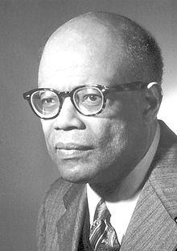
Théories de la modernisation économique (1): Arthur Lewis
Lewis structure le débat du développement
Problème: structure duale des pays sous-développés
  Minorité vit dans une petite économie capitaliste, dynamique, productive, source de progrès
  Vaste majorité vit dans une économie agricole traditionnelle, arriérée, source de stagnation, mais …
Mais, les PSD ont donc un grand potentiel de développement: Masse de main-d’œuvre bon marché

Slide 18

Théories de la modernisation économique (1): Arthur Lewis
Mène à des pratiques:
  Industrialisation par invitation (Antilles, Porto Rico)
  Favoriser la sortie du secteur traditionnel
  Une fois les investissements assez grands, la croissance est comme une boule de neige

Slide 19
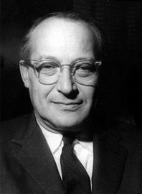
Théories de la modernisation économique (2): Walt Rostow
Économiste, historien de l’économie
Conseiller de présidents É-U: comment lutter contre la menace communiste
Contribution majeure: les étapes de la croissance (théorie universelle et linéaire du développement)

Slide 20
Théories de la modernisation économique (2): Walt Rostow
Ici aussi, les problèmes sont internes
  Société traditionnelle agricole, technologie primitive, hiérarchie sociale figée, sans marché, valeurs non libérales et non capitalistes
Solution:
  Remplacer la société traditionnelle par une société moderne (raison, libre-marché)
  Aide étrangère et investissements permettent l’atteinte d’un niveau d’épargne suffisant pour le « décollage »

Slide 21
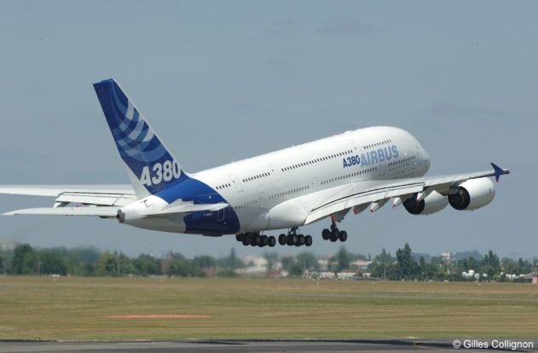
Étapes de la croissance
Société traditionnelle
Établissement de conditions préalables au décollage:
  Choc des idées, technologies, infrastructures, début d’industrialisation
Décollage:
  capitaux suffisants & valeurs ont changé: industrialisation rapide
Début de la maturité:
  diversification de l’industrie, intégration internationale
Production et consommation de masse

Slide 22
Modernisation politique (1): Fonctionnalisme structurel
Auteurs:
  Talcott Parsons, Gabriel Admond…
Problème:
  Encore une fois la société traditionnelle
But:
  Comprendre et favoriser le développement politique…
  …. Car il est crucial pour assurer le développement économique
Modèle:
  Occident (capitaliste): raison, science, démocratie libérale, partis politiques, etc.
Notes:
Diapo modifiée

Slide 23
Fonctionnalisme structurel
Fonctionnalisme structurel:
  Société a des structures (institutions, en particulier dans l’État)
  Chaque structure doit émerger, se renforcer et remplir sa fonction
  Développement politique: complexification et spécialisation des institutions pour remplir leur fonction (partis politiques, législatif, bureaucratie, judiciaire)

Slide 24
Théories de la modernisation politique (2) Huntington
Samuel Huntington
Problèmes:
  Désordres sociaux causés par la croissance
  Menaces les gouvernements fragiles et la croissance
  Donc: démocratie libérale utopique pour les PSD (pour l’instant)
Solution:
  un gouvernement très fort qui limite les salaires …
  Soutien aux coups d’États, aux gouvernements militaires

Slide 25
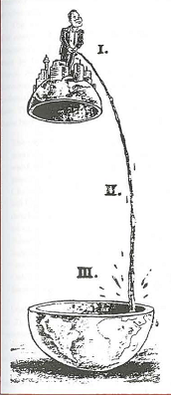
Critiques des théories de la modernisation
Se veut une théorie universelle
Assume un modèle de développement unique
Assume une modernisation et une croissance graduelle, linéaire, en douceur, « facile »
Intérêt = croissance ;
néglige les enjeux d’inégalités sociales et spatiales (biais urbain) (Trickle-down; ruissellement)
Oublie l’histoire coloniale, la domination
Source: Potter et al 2008 . Geographies of Development, p. 99

Slide 26
École de la dépendance
Inclut
  Approche structuralistes de la CÉPAL
  Théories de la dépendance
  Approche du système-monde
En commun
  Réaction et critique contre les théories de la modernisation
  Domination du centre sur la périphérie (impérialisme) …
  … crée le sous-développement et fait obstacle au développement
Diffèrent:
  solutions modérées ou plus radicales

Slide 27
Approche structuraliste
Auteurs clefs: latino-américains, dont Raul Prebisch (CÉPALC; commission économique pour l’Amérique latine et les Caraïbes)
Idées clefs:
  Contexte actuel pour les PED ≠ histoire des PD
  Obstacles au développement (fortement liés à l’héritage colonial)
    Structure de l’économie: détérioration des termes de l’échange (thèse Prebish-Singer)
    Relation de domination entre le Centre et la Périphérie

Slide 28
Approche structuraliste
Solution: Industrialisation par substitution des importations (ISI), qui doit être progressive
  Produits non durables, technologies simples
  Biens durables simples
  Industries complexes (aciers, produits chimiques)
Attention:
  on s’aperçoit plus tard que la détérioration des termes de l’échange n’est pas un processus linéaire

Slide 29
Théories de la dépendance
Auteurs clefs: Sweezy, Baran, André Gunder Frank, Samir Amin, Fernando Cardoso
Grande inspiration des structuralistes
  Centre vs périphérie, néo-colonialisme, etc.
Divergences sur les solutions
  Critique la mise en œuvre de l’ISI: profits exportés
  Développement capitaliste est possible vs complètement bloqué
  Souvent: encourage les réformes agraires, protection des travailleurs

Slide 30
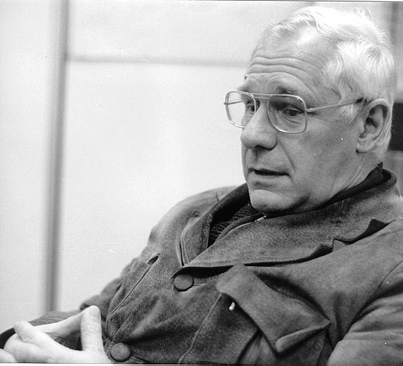
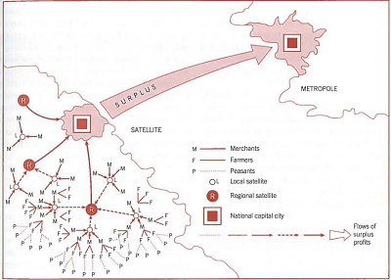
André Gunder Frank
Rejette l’idée d’une structure dualisée: tous sont intégrés et exploités (périphérie de la périphérie)
Développement du sous-développement
Prône une révolution socialiste
Source: Potter et al 2008 . Geographies of Development, p. 111

Slide 31
Autres penseurs
Fernando Cardoso: développement dépendant possible
  Rôle des élites du Sud pour bloquer ou permettre le développement
    bourgeoisie comprador a intérêt à maintenir le système: bloque le « vrai » développement
    Développement dépendant possible si forte bourgeoisie nationale
Samir Amin: favorise une déconnexion sélective

Slide 32
Critiques des théories de la dépendance
Tendance vers le déterminisme économique universel, néglige les facteurs culturels ou spécifiques à certains cas
Assume (généralement) que le développement ne peut avoir lieu qu’en se déconnectant de l’économie mondiale
Réponse partielle aux critiques: approche du système-monde avec Immanuel Wallerstein: nuance en intégrant une « semi-périphérie », moins déterministe

Slide 33
Tableau résumé (partiel)
Grande opposition modernisation-dépendance
 | Modernisation | Dépendance
Source du problème | Interne aux PED (société traditionnelle) | Externes (surtout)
Croissance/développement au Sud | Une fois démarrée : auto-génératrice (décollage, boule-de-neige) | Souvent : bloqué par l’impérialisme
Inégalités | « trickle-down » et diffusion va tout régler | Sujet très important, solution: révolution
Vision du capitalisme | Positive, c’est la solution | Négative généralement

Slide 34
Résumé partiel (2)
Caractéristiques communes:
  Tendance vers l’universel (grand theory, meta-theory)
  Rôle central de l’État dans le développement

Slide 35
Suites depuis 1980
Orthodoxes: vers le néolibéralisme (dans 2 cours)
Penseurs critiques: vers l’après-développement (prochain cours)

Slide 36
Pour le prochain cours
Lisez
  Ch 6 de Nahavandi (petit recueil de texte)
  Manifeste … (Revue du MAUSS)
  Lectures recommandées: Klein dans le volume et autres

Slide 37
Coquilles dans le chapitre
Smith et Ricardo sont des économistes classiques (et non néoclassiques)
P. 47. « … les vrais problèmes sont causés par une demande interne insuffisante »

Slide 38
Ajout: dégradation des termes de l’échange
Pour s’assurer que tous comprennent: Un exemple fictif
Supposons un pays en développement
  Spécialisé dans le secteur primaire
  Arachides = LE produit exporté (80% des exportations)
  Importations = produits manufacturés, dont des Jeep
Détérioration des termes de l’échange:
  Diminution du ratio (prix des exportations)/(prix des importations) = Diminution du pouvoir d’achat à l’étranger d’une tonne d’arachide
  Exemple: en exportant 100 tonnes d’arachides, on pouvait financer l’importation de 10 jeep, maintenant on ne peut financer que 5 jeeps)
  Donc, en raison de ce phénomène, une économie spécialisée dans le secteur primaire doit produire plus pour simplement maintenir son niveau d’importations.

Slide 39
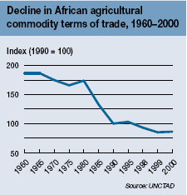
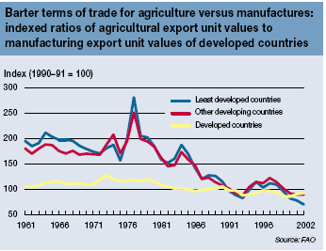
Ajout: dégradation des termes de l’échange
Exemple de document documentant une dégradation des termes de l’échange. Ici, on cible le secteur agricole entre 1961 et 2002 (avant la montée des prix de 2000) et on distingue PD, Pays moins avancés et autres PED
Pour en savoir plus, lire 2 pages dans le document source ici ftp://ftp.fao.org/docrep/fao/007/y5419e/y5419e00.pdf (p. 12-13)

